Slide 1

Granskningsstöd förtidsröster
Valnämndens preliminära rösträkning
Produktnummer VAL V0729 01

Slide 2
Innehåll
1. Brevröster
1.1 Omslagskuvert – portokoder
1.2 Omslagskuvert – skickat i annat kuvert
1.3 Omslagskuvert – endast ankomststämpel
1.4 Omslagskuvert – Valmyndighetens markeringar
1.5 Omslagskuvert – ankomststämplat av den egna kommunen
1.6 Omslagskuvert – skadat eller tejpat
1.7 Omslagskuvert – Valmyndighetens anteckningar
1.8 Omslagskuvert – med flera ytterkuvert i
1.9 Ytterkuvert – vittnesuppgifter saknas
1.10 Ytterkuvert – personnummer åt fel håll
2. Förtidsröster – fönsterkuvert
2.1 Fönsterkuvert med klisterlapp
2.2 Nummer i röstlängd felaktigt – skanna
2.3 Förtidsröst när väljaren röstat på valdagen
3. Valkuvert
3.1 Fler valkuvert än väljaren har rösträtt i
3.2 Flera valkuvert från samma väljare med samma färg på valsedel i
3.3 Flera valsedlar i samma valkuvert
3.3.1 Exempel på när ett kuvert har valsedlar med olika färg
3.4 Något av valkuverten är inte korrekt
3.5 Markeringar på valkuvert

Slide 3
1. Brevröster

Slide 4
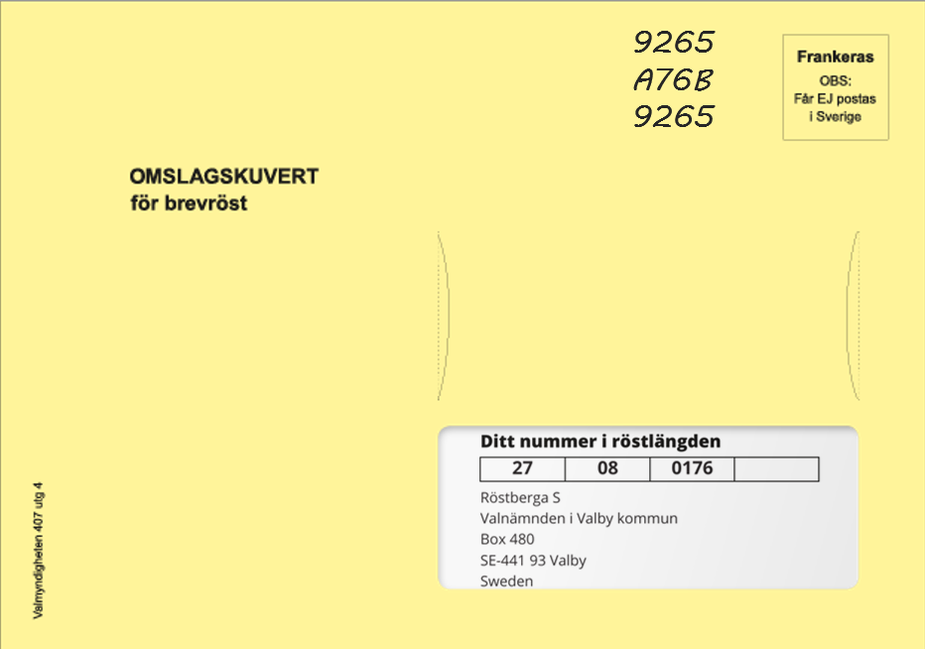
1.1 Omslagskuvert – portokoder
Granskning
Portokoder fungerar som ett digitalt frimärke.
Exemplet på bilden visar hur en portokod från Postnord ser ut. Just den tyder på att rösten kommer från Sverige och inte från utlandet. Om inget annat tyder på att rösten skickats från utlandet ska den underkännas.
Finns det däremot en portokod som ser ut på ett annat sätt, exempelvis har Danmark en portokod med en kombination av sex siffror/bokstäver, ska du öppna omslagskuvertet.

Slide 5
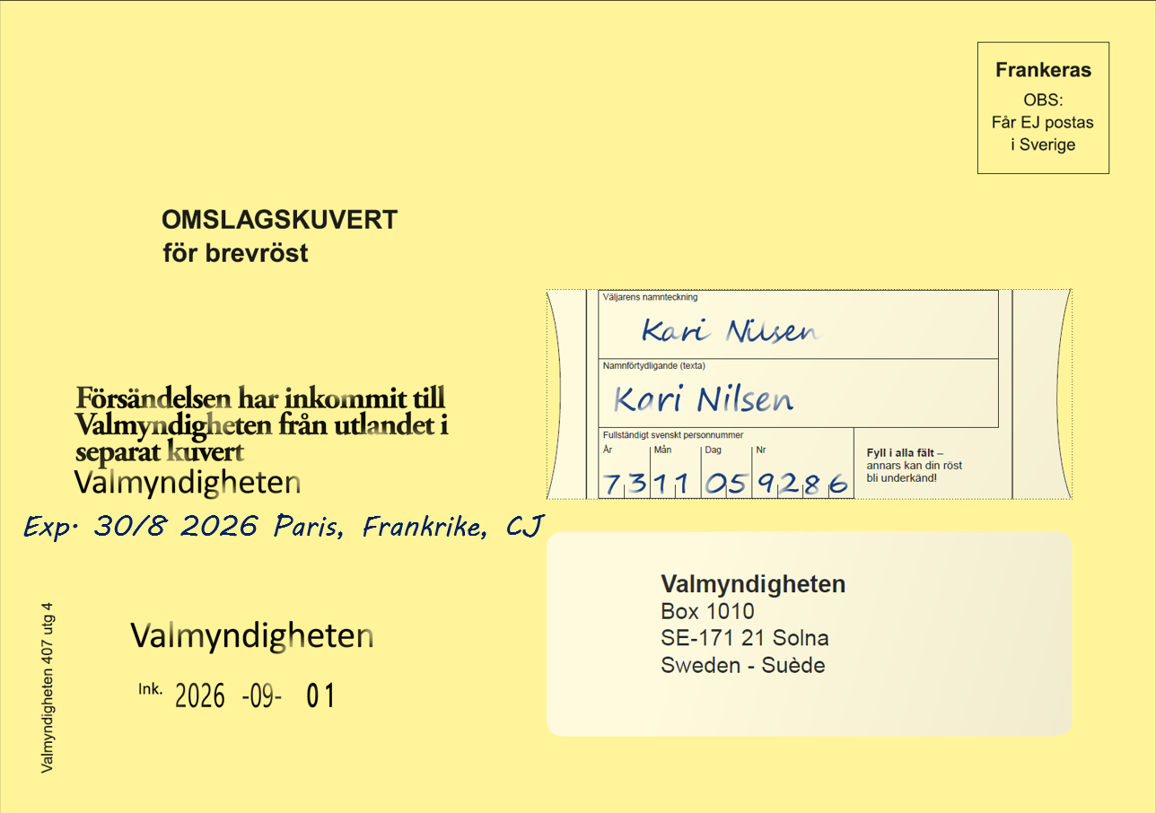
1.2 Omslagskuvert – skickat i annat kuvert
Granskning
Brevrösten kan komma i ett annat kuvert (t.ex. omslag från DHL eller liknande) till Valmyndigheten
Det finns en stämpel på kuvertet med information om att det kommit in i ett annat omslag och en anteckning om varifrån brevrösten är skickad samt initialer på handläggaren.
Har omslagskuvertet gjorts i ordning på rätt sätt i övrigt ska du öppna det.

Slide 6
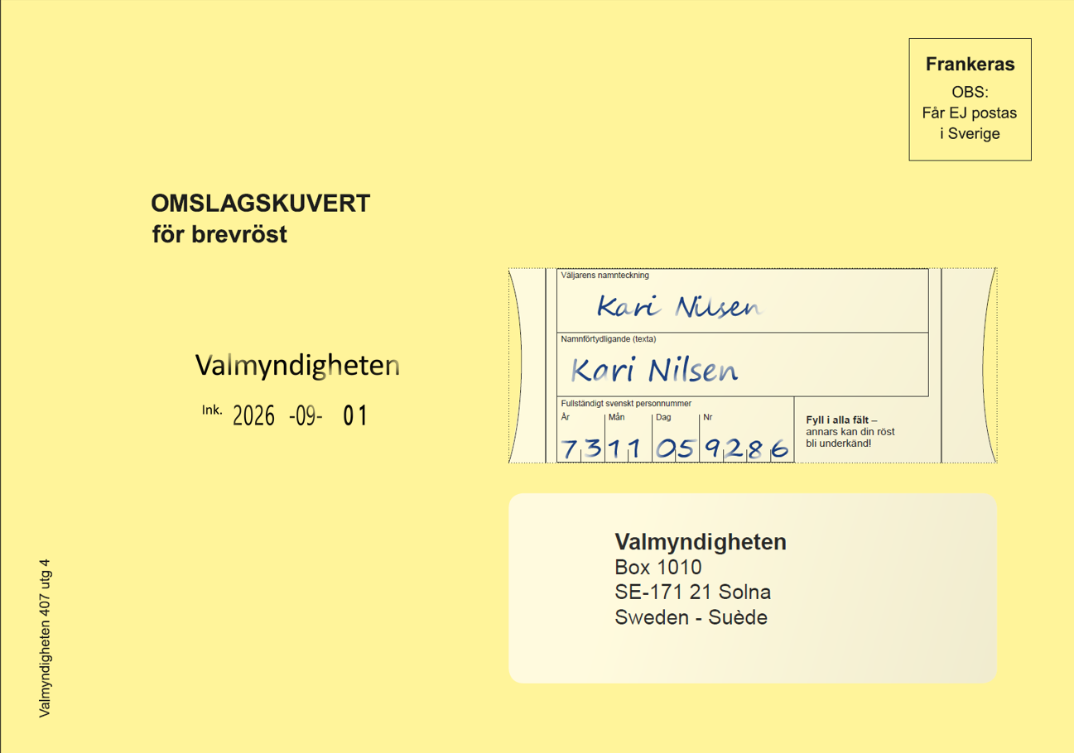
1.3 Omslagskuvert – endast ankomststämpel
Granskning
Det kan komma omslagskuvert som saknar stämpel eller liknande som visar att rösten är skickad från utlandet.
Finns det inget annat som visar att rösten skickats från utlandet ska rösten underkännas.

Slide 7
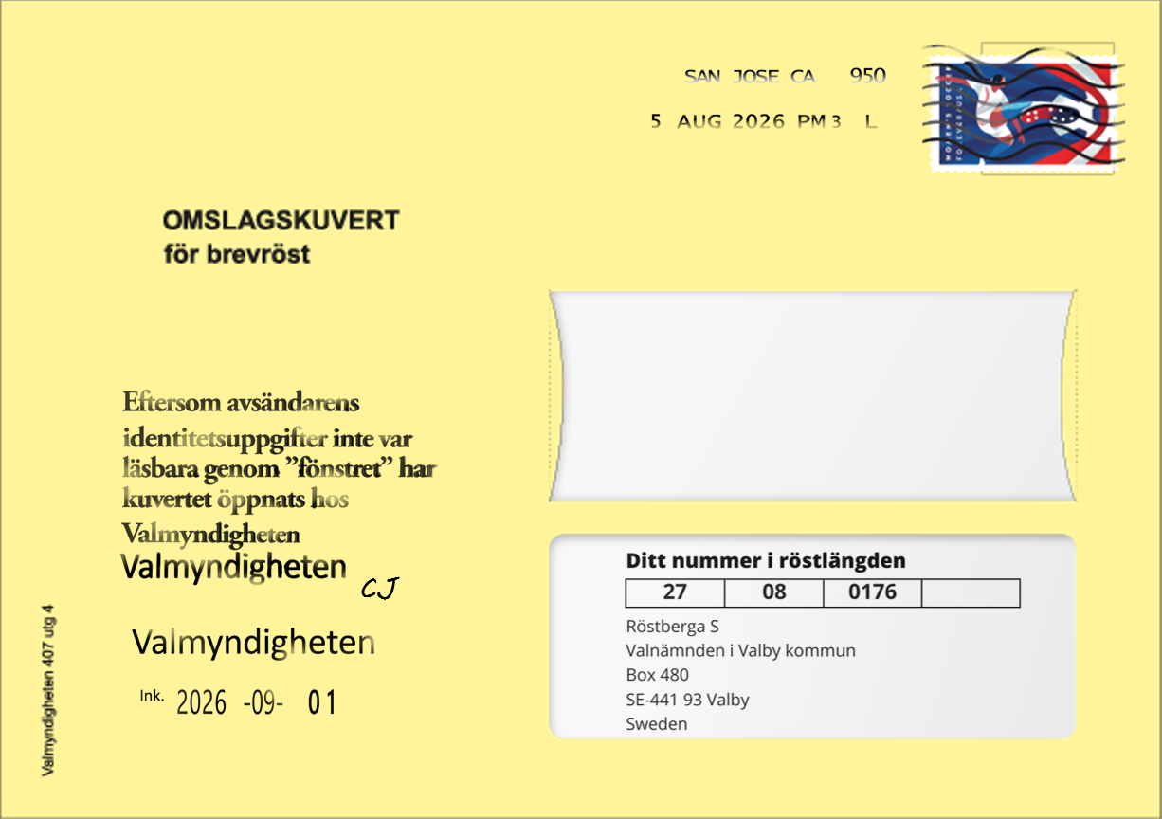
1.4 Omslagskuvert – Valmyndighetens markeringar
Granskning
Ett omslagskuvert kan vara öppnat av Valmyndigheten och sedan igentejpat.
Det kan exempelvis bero på att avsändarens uppgifter inte synts i fönstret. Då har Valmyndigheten vänt på ett röstkort eller ytterkuvertet.
Det finns en stämpel på kuvertet med information om att detta är gjort samt handläggarens initialer.
Har omslagskuvertet gjorts i ordning på rätt sätt i övrigt ska du öppna det.

Slide 8
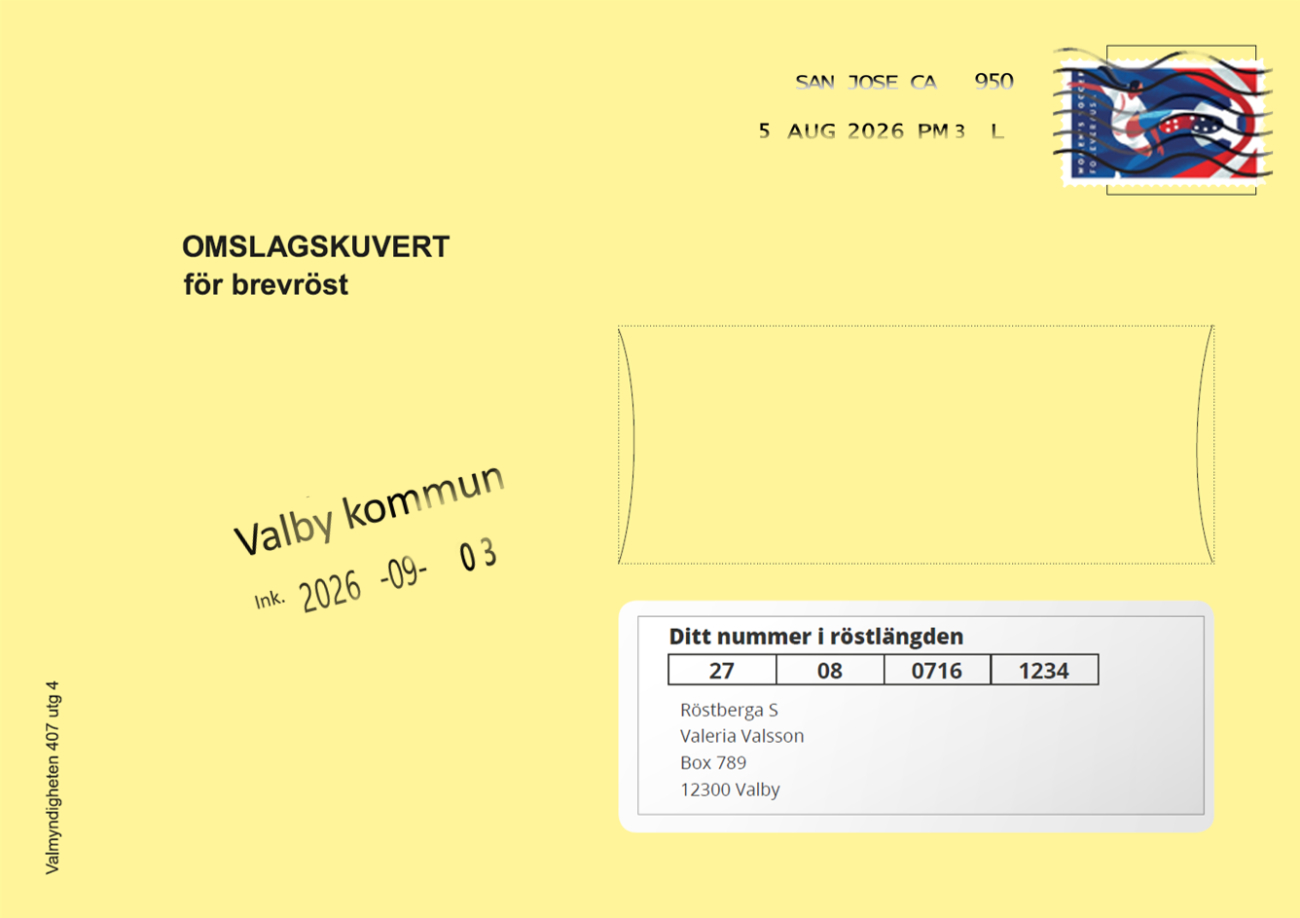
1.5 Omslagskuvert – ankomststämplat av den egna kommunen
Granskning
Omslagskuvertet kan vara ankomststämplat av kommunen om brevrösten kommit direkt till kommunen från väljaren.
Då finns ingen stämpel från Valmyndigheten.
Har omslagskuvertet gjorts i ordning på rätt sätt i övrigt ska du öppna det.

Slide 9
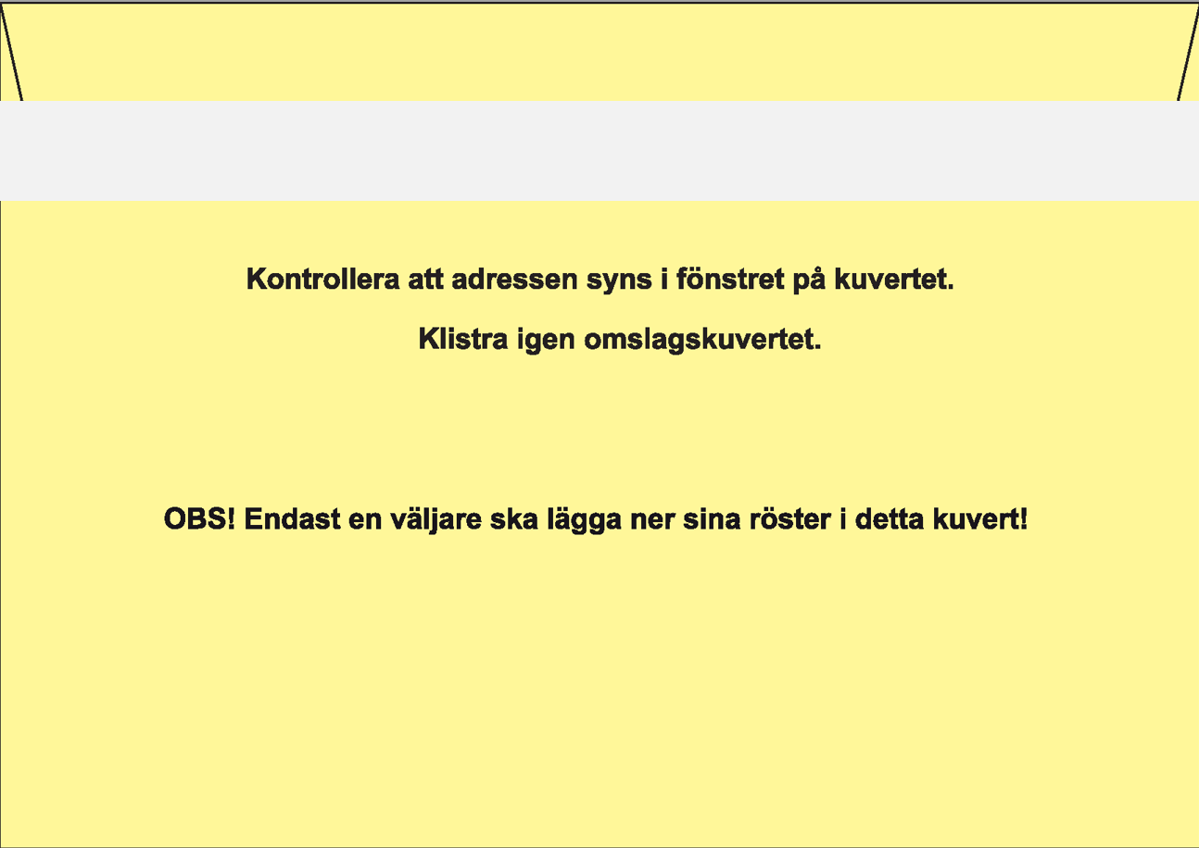
1.6 Omslagskuvert – skadat eller tejpat
Granskning
Ett omslagskuvert kan vara skadat eller tejpat av en transportör.
Om valnämnden bedömer att det inte finns anledning att anta att omslagskuvertet har öppnats avsiktligen och omslagskuvertet har gjorts i ordning på rätt sätt i övrigt ska du öppna det.

Slide 10
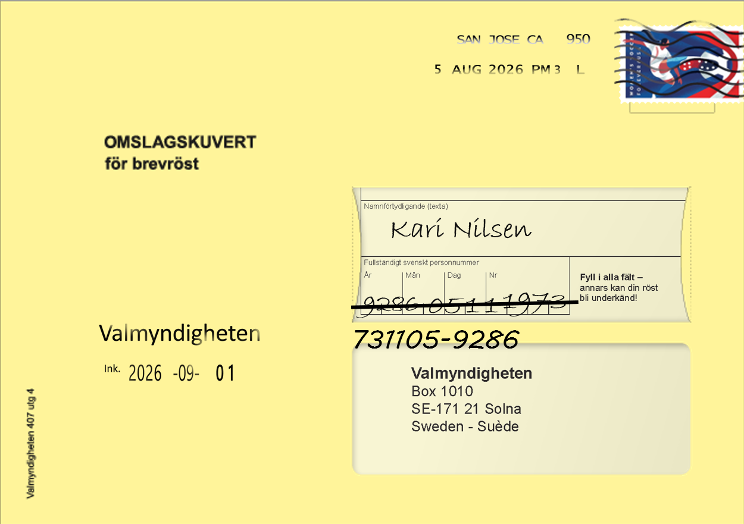
1.7 Omslagskuvert – Valmyndighetens anteckningar
Granskning
På omslagskuvertet kan Valmyndigheten ha gjort rättningar av personnumret, t.ex. skrivit ett personnummer åt rätt håll.
Det påverkar inte rösten och om omslagskuvertet har gjorts i ordning på rätt sätt i övrigt ska du öppna det.

Slide 11
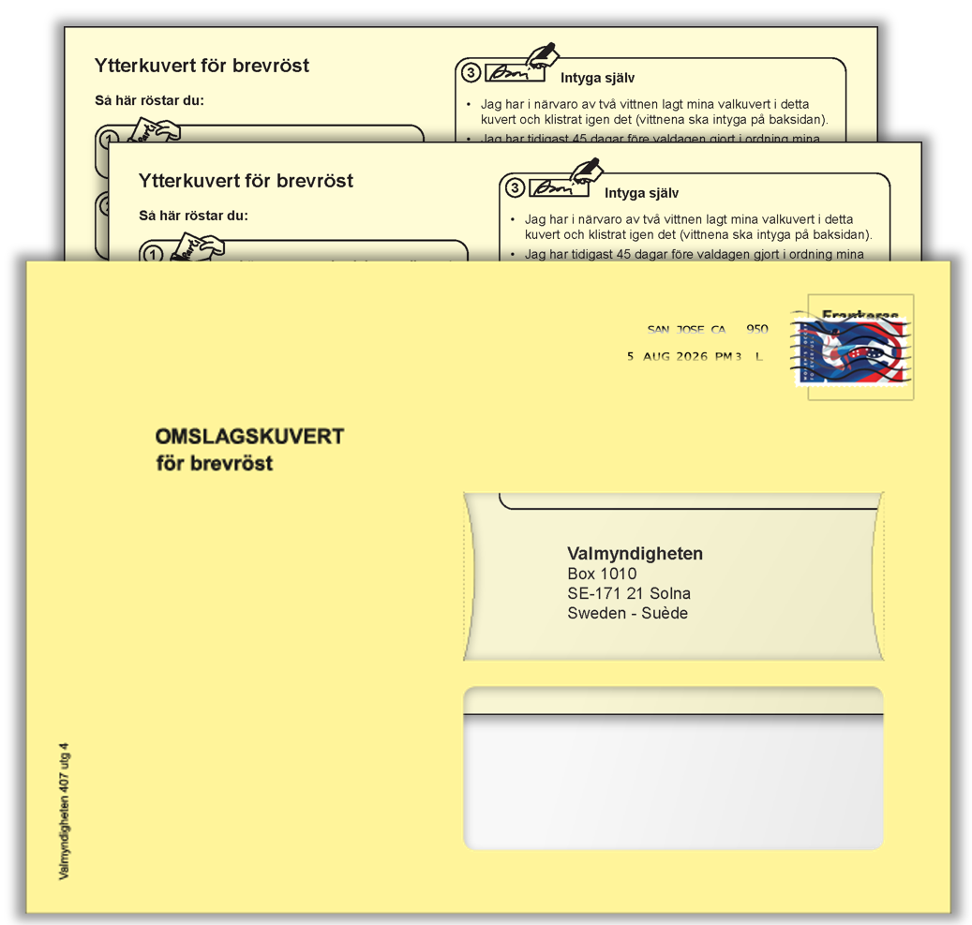
1.8 Omslagskuvert – med flera ytterkuvert i
Granskning
Det kan finnas två eller flera ytterkuvert i samma omslagskuvert.
Att det ligger mer än ett ytterkuvert i omslagskuvertet är inte ett skäl att underkänna brevrösterna.
Fortsätt med att granska ytterkuverten.

Slide 12
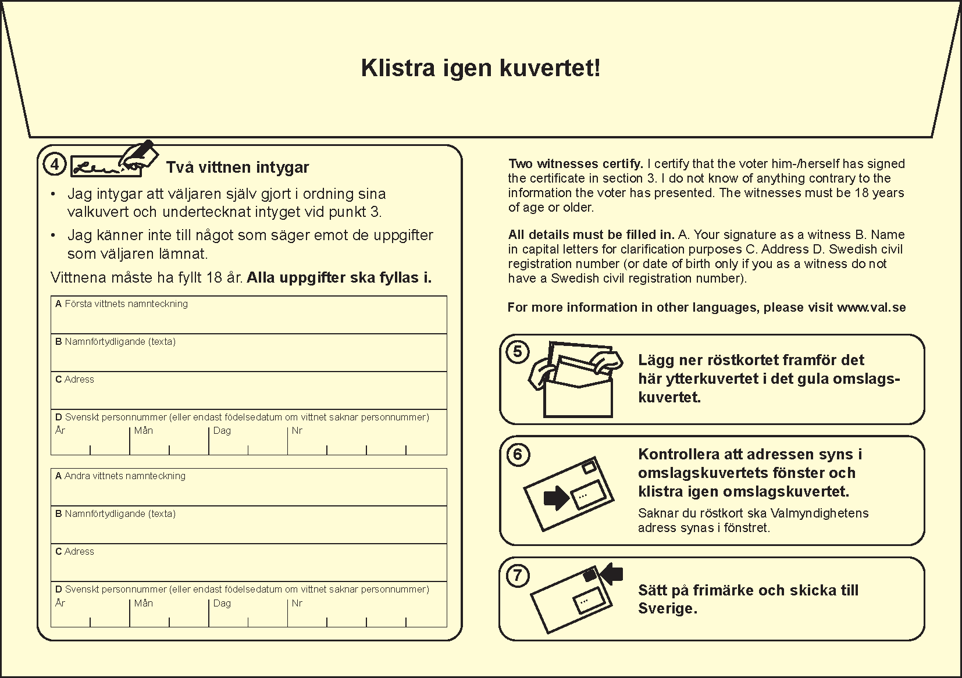
1.9 Ytterkuvert – vittnesuppgifter saknas
Granskning
Om ett eller båda vittnena saknas är brevrösten inte korrekt iordninggjord och ska underkännas.
Om delar av vittnenas uppgifter saknas är brevrösten inte korrekt iordninggjord och ska underkännas.

Slide 13
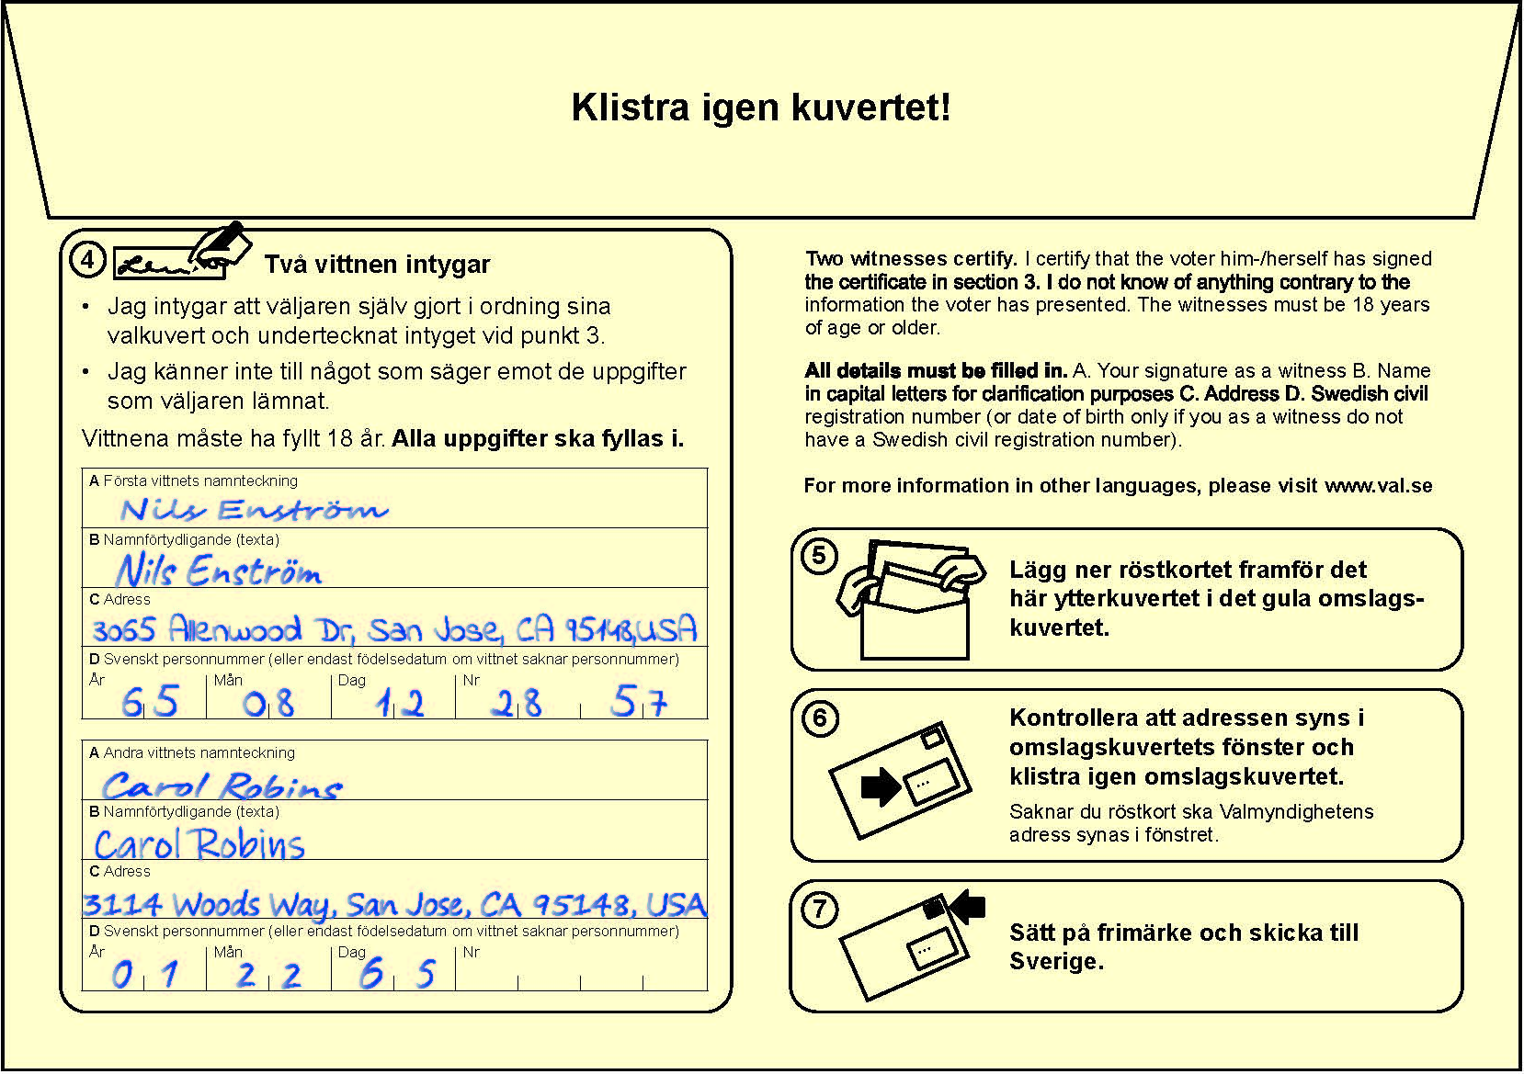
1.10 Ytterkuvert – personnummer åt fel håll
Granskning
Personnummer eller födelsenummer skrivs åt olika håll i olika länder.
Är det tydligt vilket person- eller födelsenummer som avses och ytterkuvertet har gjorts i ordning på rätt sätt i övrigt ska du öppna det.

Slide 14
2. Förtidsröster fönsterkuvert

Slide 15
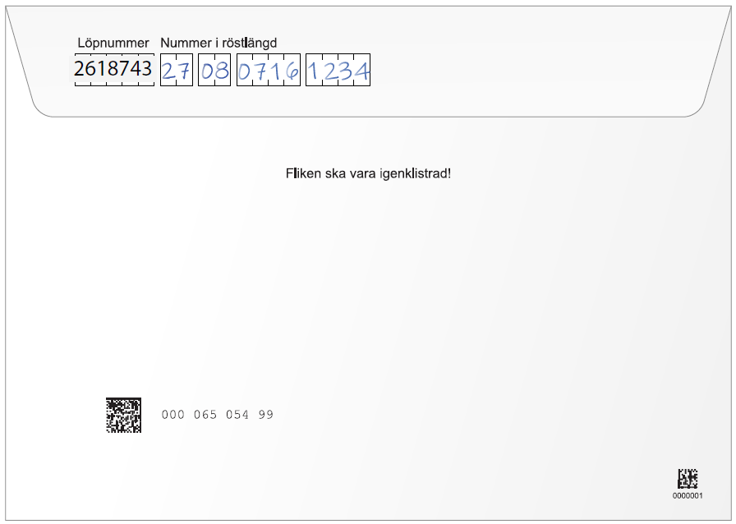
2.1 Fönsterkuvert med klisterlapp
Granskning
Vissa fönsterkuvert kan ha en klisterlapp istället för handskrivna siffror på baksidan.
Det påverkar inte bedömningen, så om kuvertet har gjorts i ordning på rätt sätt i övrigt ska du öppna det.

Slide 16
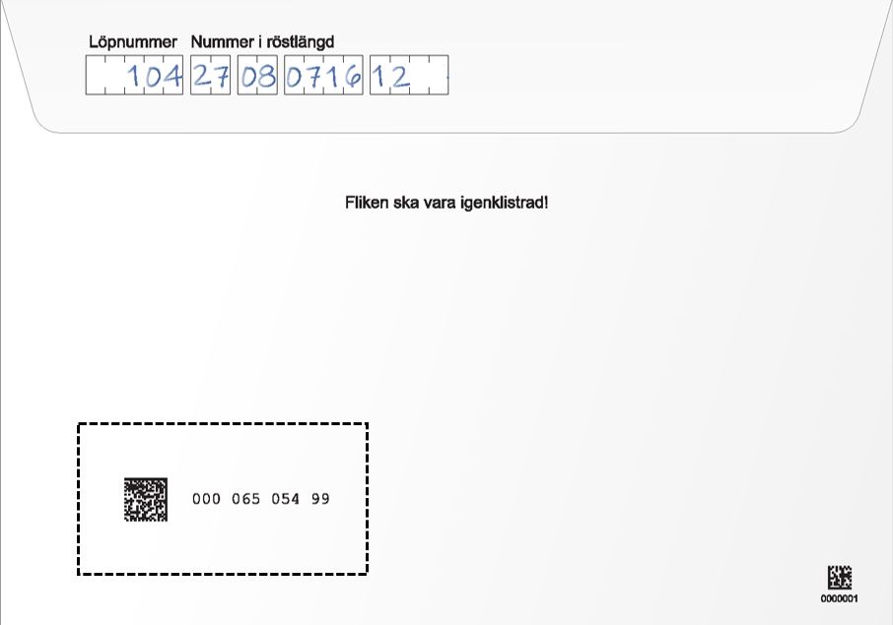
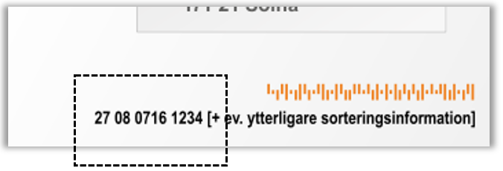
2.2 Nummer i röstlängd felaktigt – skanna
Granskning
Det kan finnas en tryckt kod på framsidan från Postnord där röstlängdsnumret finns.
Om du inte hittar någon väljare med hjälp av uppgifterna på fönsterkuvertet, lämna den till någon som är behörig att kontrollera fönsterkuvertet i Valid.

Slide 17
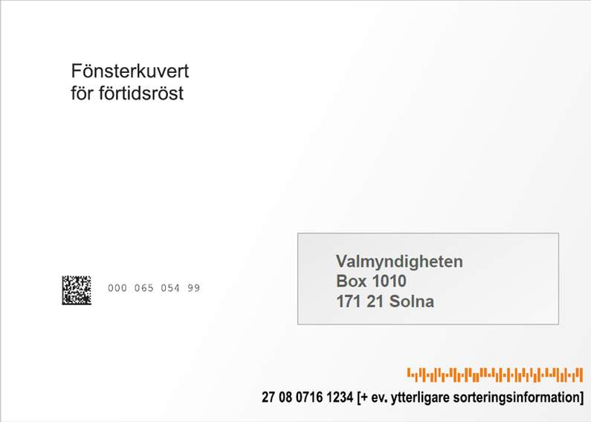
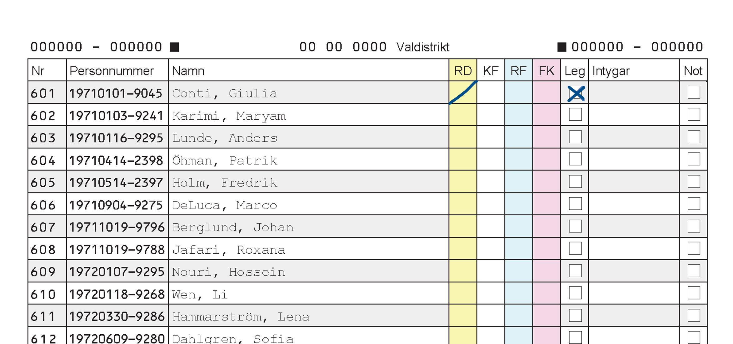
2.3 Förtidsröst när väljaren röstat på valdagen
Granskning
Har väljaren röstat i vallokalen (ångerröstat) ska förtidsrösten underkännas.
Detta gäller också om en väljare har rösträtt i flera val men endast röstat i ett val på valdagen.
Öppna aldrig fönsterkuvertet om väljaren har röstat i vallokalen.

Slide 18
3. Valkuvert

Slide 19
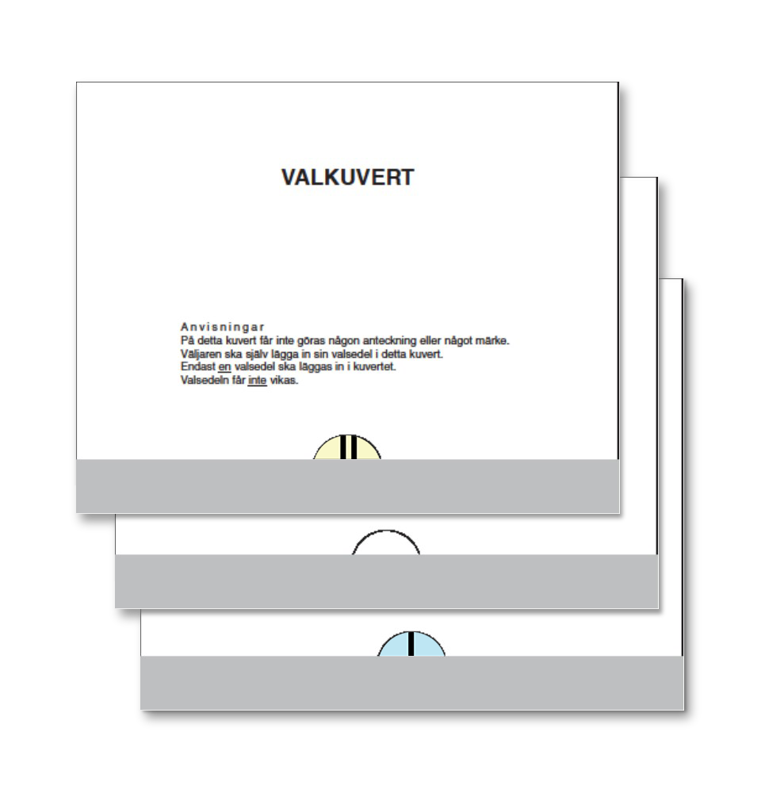
3.1 Flera valkuvert än väljaren har rösträtt i
Granskning
Det kan finnas fönsterkuvert med fler antal valkuvert än antal val väljaren har rösträtt i.
Det kan exempelvis vara tre valkuvert trots att väljaren endast har rösträtt i ett val.
Lägg valkuvertet för det val där väljaren har rösträtt i valurnan för det valet.
Underkänn resten av förtidsrösten.

Slide 20
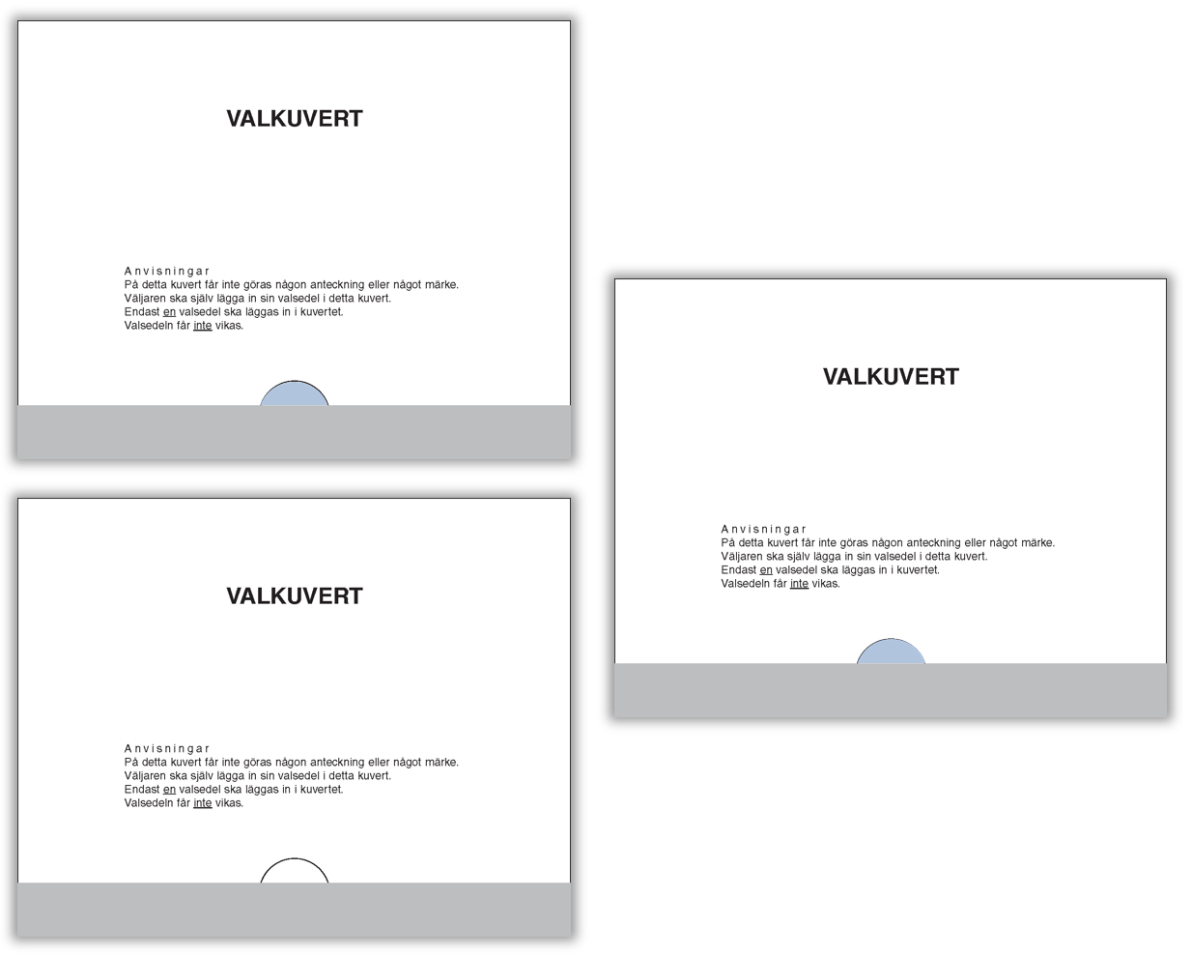
3.2 Flera valkuvert från samma väljare med samma färg på valsedel i
Granskning
Om det finns flera valkuvert för samma val (samma färg på valsedeln) i förtidsrösten går det inte att avgöra vilken avsikt väljaren haft med sina röster.
Lägg valkuverten för de val där väljaren endast lämnat en röst i valurnan för respektive val.
Underkänn resten av förtidsrösten.

Slide 21
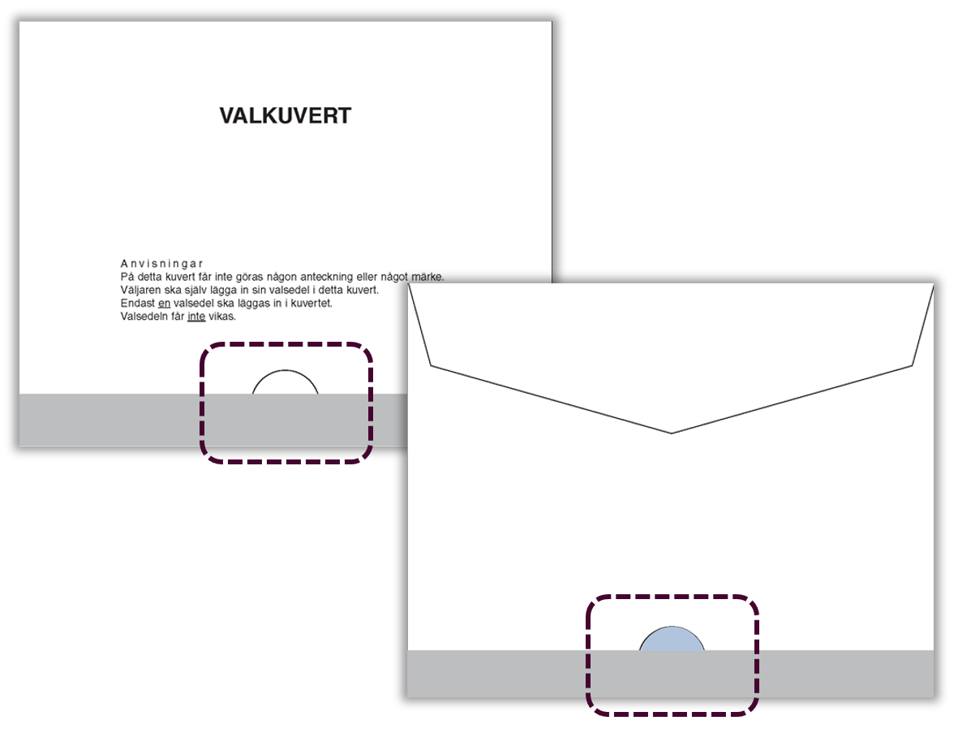
3.3 Flera valsedlar i samma valkuvert
Granskning
Finns det flera valsedlar i ett valkuvert avgör färgen på valsedlarna bedömningen.
Om det är olika färg på valsedlarna i ett valkuvert vet du inte vilket val väljaren avsett att rösta i. Lägg tillbaka valkuvertet i ytterkuvertet och underkänn förtidsrösten. Även andra valkuvert som innehåller någon av färgerna ska underkännas. Se exemplet på nästa sida, 3.3.1.
Är det samma färg på valsedlarna i ett valkuvert och inga oklarheter i övrigt ska kuvertet läggas i valurnan för det valet.
Var observanta när ni tömt valurnan och öppnar valkuverten så att ni inte missar dem där det ligger flera valsedlar. Ni ska då bedöma dessa röster som ogiltiga, men de kan senare bedömas som giltiga vid länsstyrelsens rösträkning.

Slide 22
3.3.1 Exempel på när ett kuvert har valsedlar med olika färg
Ett fönsterkuvert innehåller tre valkuvert med:
  1 gul valsedel,
  1 vit och 1 blå valsedel
  1 blå valsedel
Det innebär att:
  valkuvertet med den gula valsedeln ska läggas i urnan för riksdagsvalet.
  valkuvertet med 1 vit och 1 blå valsedel inte kan läggas i någon urna eftersom du inte vet vilket val valkuvertet avser.
  valkuvertet med 1 blå valsedel inte heller kan läggas i urnan eftersom det finns två valkuvert som innehåller blå valsedlar och du vet inte vilket av valkuverten som visar väljarens avsikt.
Lägg tillbaka valkuvertet med 1 vit och 1 blå valsedel och valkuvertet med 1 blå valsedel i fönsterkuvertet och underkänn förtidsrösten.

Slide 23
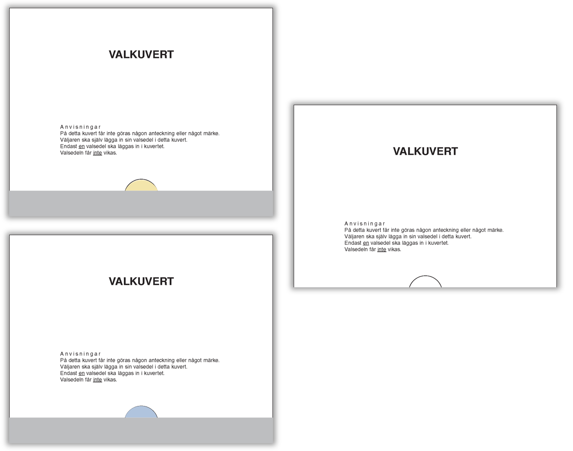
3.4 Något av valkuverten är inte korrekt
Granskning
Lägg de valkuvert som är korrekt iordninggjorda i valurnan för det valet.
Underkänn resten av förtidsrösten.

Slide 24
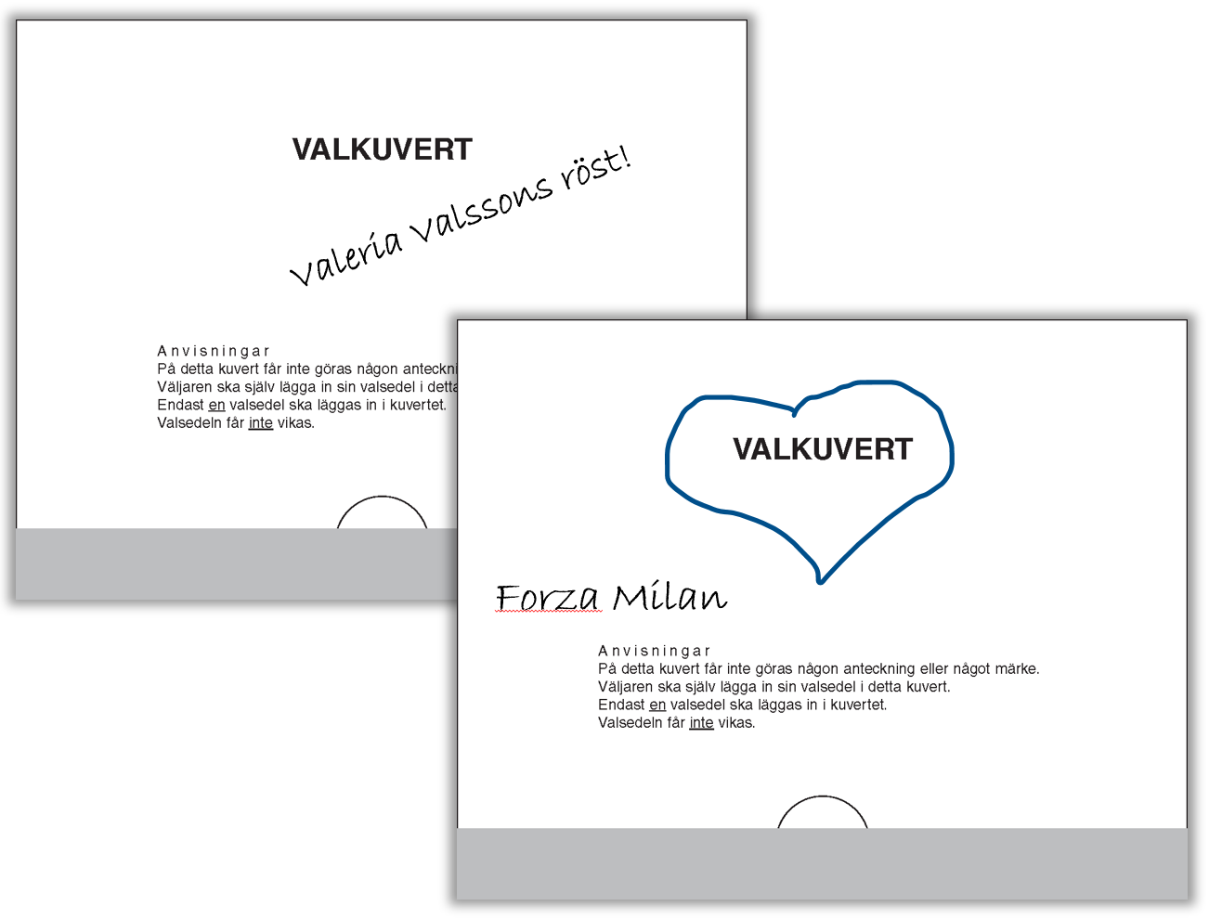
3.5 Markeringar på valkuvert
Granskning
Valkuvert får inte vara märkta.
Lägg de valkuvert som är utan markeringar och även i övrigt är korrekt iordninggjorda i valurnan för de valen.
Underkänn resten av förtidsrösten.

